Slide 1





«Воспитание социально-ответственной
позиции обучающихся в условиях
сетевого взаимодействия
организаций общего
и профессионального образования»
Д.А. Корюхов, Директор ГБПОУ «Троицкий технологический техникум»
Павлищук Г.А.,зам директора по УМР,
Кузнецова Г.Л.,зам директора по ВР

Slide 2

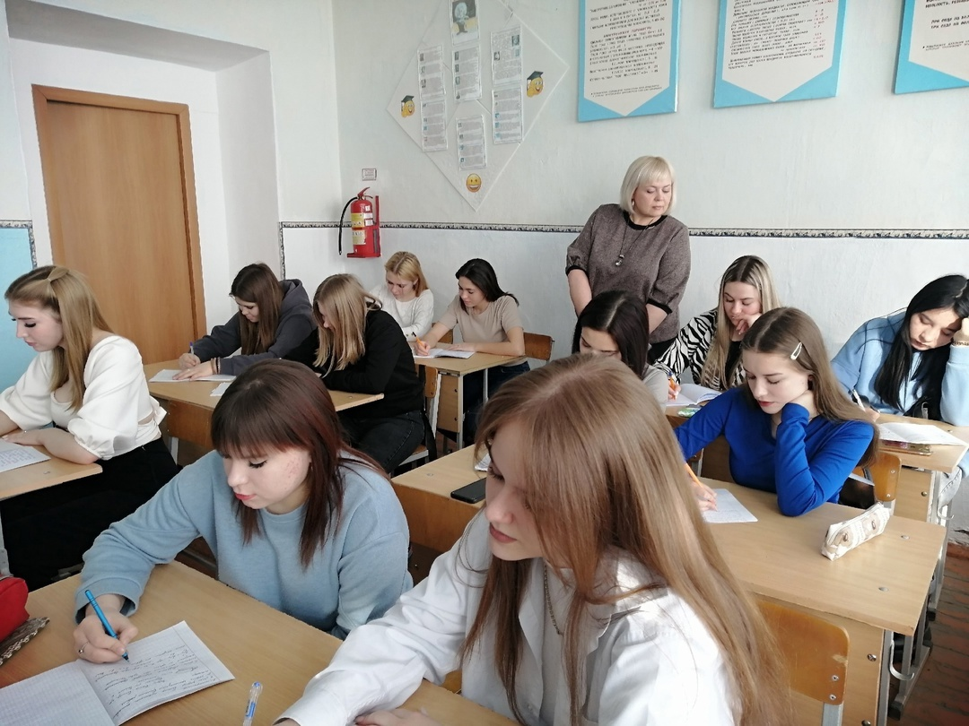
Воспитание социально ответственной позиции обучающихся является ключевой задачей современных образовательных учреждений. Это необходимо для формирования гармонично развитой, патриотичной и социально активной личности, с пособной эффективно взаимодействовать в обществе и профессиональной среде.

Slide 3
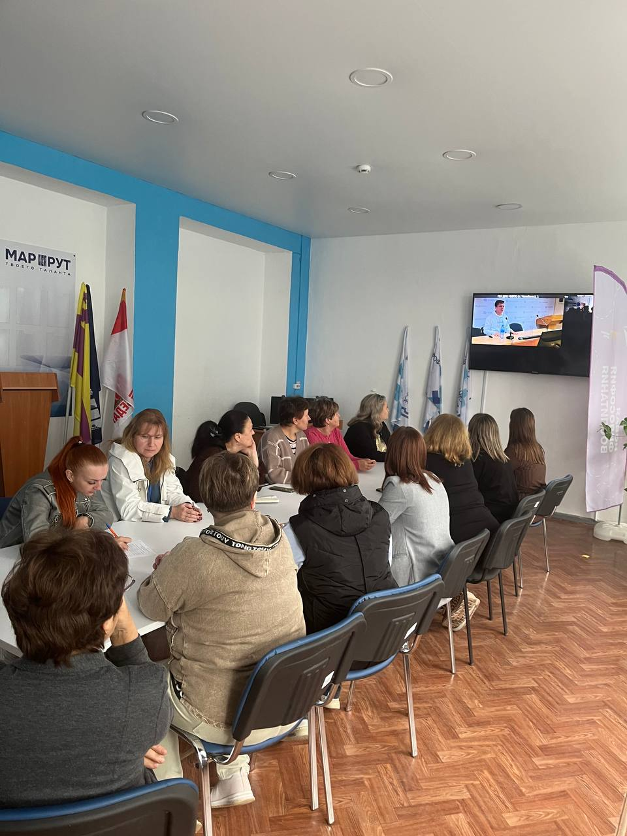
В настоящее время в ГБПОУ «Троицкий технологический техникум» работают современные педагоги: инициативные, творческие, владеющие информационно-коммуникационными технологиям, способные к непрерывному образованию и инновационной деятельности.

Slide 4
Направление деятельности студентов техникума
Гражданско- патриотическое
Духовно-нравственное
Здоровье сберегающее
Социальное

Slide 5

ОСНОВНАЯ ИДЕЯ
Воспитание социальной ответственности как ценности.
Развитие внутреннего ценностного отношения личности к обществу.

Slide 6
Социально-ответственной позиции обучающихся – это осознанное и активное отношение к обществу, выражающееся в готовности и способности принимать решения и действовать в соответствии с моральными и этическими нормами, учитывать интересы других людей и окружающей среды, нести ответственность за свои поступки и вносить вклад в решение социальных проблем.

Slide 7
Сетевое взаимодействие
ОО
ПОО
сетевое партнерство это система связей, дающая возможность разработать, апробировать и предложить профессиональному сообществу и обществу в целом современные модели содержания и экономики образования, управления этой системой и образовательной политики. Цель такого сотрудничества – моделирование отношений, присущих гражданскому открытому обществу

Slide 8
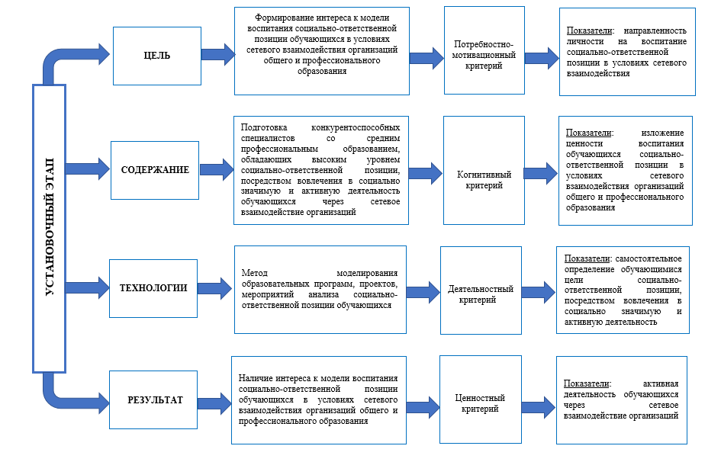
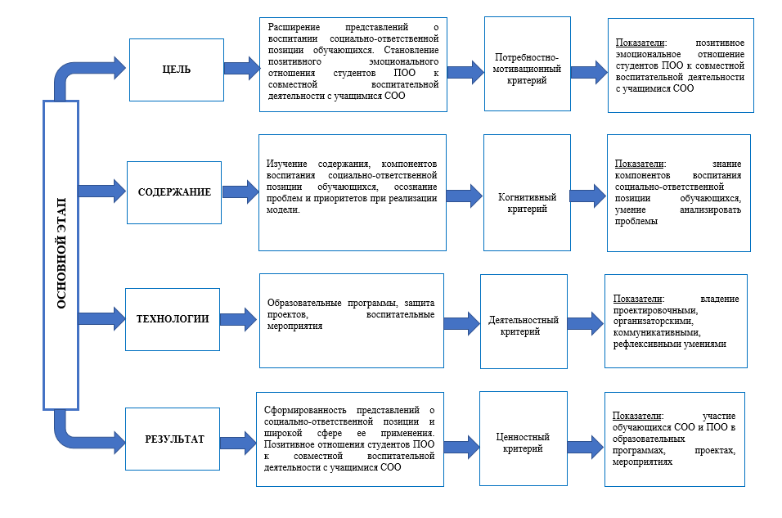
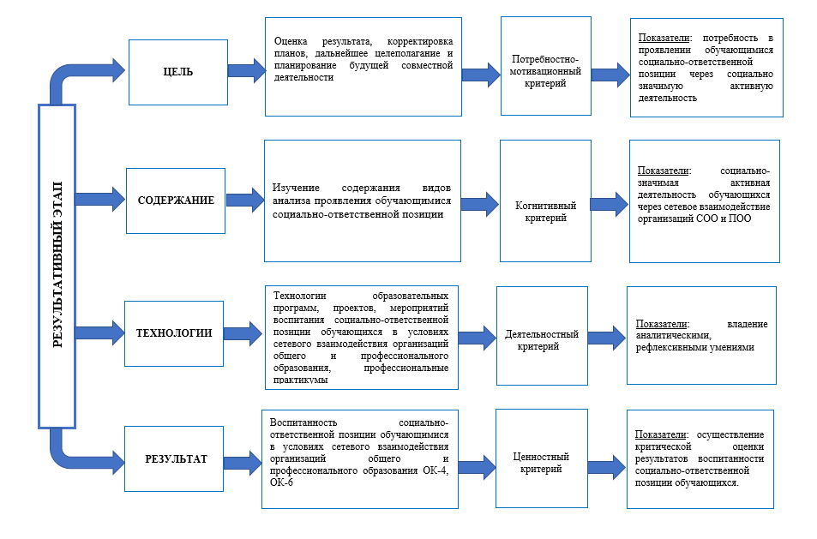
МОДЕЛЬ
ИННОВАЦИОННОГО
ПРОЕКТА

Slide 9

1. Разработка и внедрение нормативно-правового и научно-методического обеспечения инновационного проекта.
2. Создание и оптимизация условий сетевого взаимодействия между организациями общего и профессионального образования.
3. Формирование и развитие профессионального сообщества педагогов между педагогами общего и профессионального образования.
4. Разработка и реализация образовательных программ, проектов и мероприятий, направленных на развитие социально-ответственной позиции обучающихся.
5. Создание и поддержка онлайн-платформы для обмена опытом.
6. Мониторинг и оценка эффективности реализации проекта.
ЗАДАЧИ

Slide 10

1 Недостаточное финансирование проекта
2.Недостаточная заинтересованность обучающихся и педагогических работников
3.Недостаточная квалификация педагогических работников
4.Неэффективная организация работы команды проекта
5.Отсутствие сетевых партнеров
6.Профессионально-эмоциональное выгорание сотрудников
7.Наличие агрессивно-эмоциональной среды интернет-пространства
РИСКИ

Slide 11
НЕОБХОДИМЫЕ
УСЛОВИЯ
Нормативные: разработка локальных актов и договоров с партнёрами для сетевого взаимодействия.
Методические: внедрение модели воспитания социальной ответственности, оценка результатов и повышение квалификации педагогов.
Программные: создание совместных проектов и диагностических инструментов.
Кадровые: квалифицированные специалисты с опытом сетевого взаимодействия.
Информационные: техническое оснащение и доступ к онлайн-платформам, поддержка сайта.
Мотивационные: система поощрений и обмен опытом.
Материально-технические: база и ПО для реализации проектов и оценки.
Финансовые: стабильное финансирование для поддержки и стимулирования участников.

Slide 12


